Slide 1
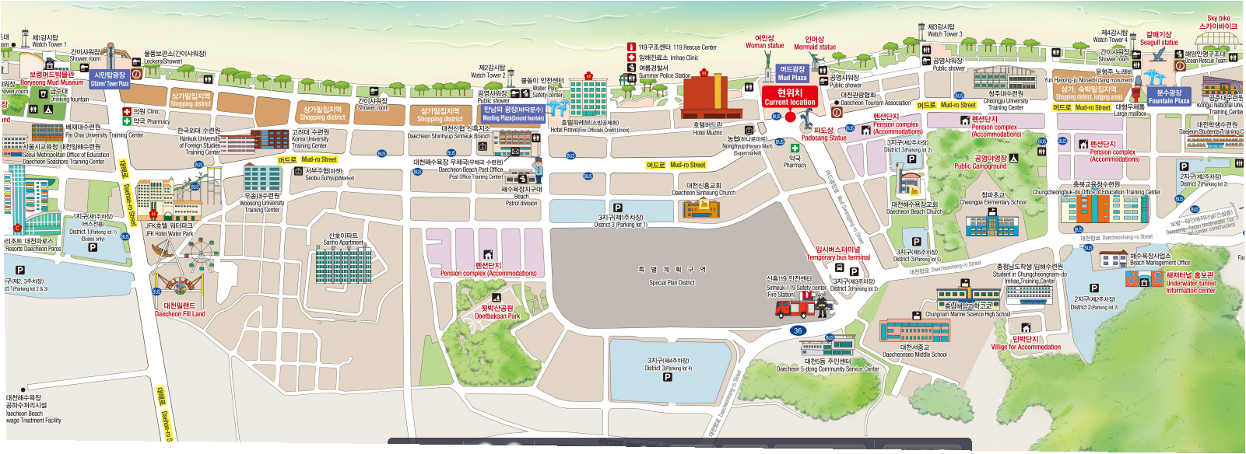
머드버스킹
머드테라피존
노을광장
글로벌축제박람회
해변특설무대
머드광장
차없는 거리 (1.3km
특산물판매부스
머드버스킹
버스킹공연
머드트레인
머드버스킹
일반존
키즈몹신
머드의 마블
글로벌푸드존
p
매표 및 대기공간
숲속가족쉼터
패밀리존
특설무대
워터파크존
p
먹거리 부스
어린이체험부스
탈의실 및 간이샤워장
반려견 머드체험장

Slide 2
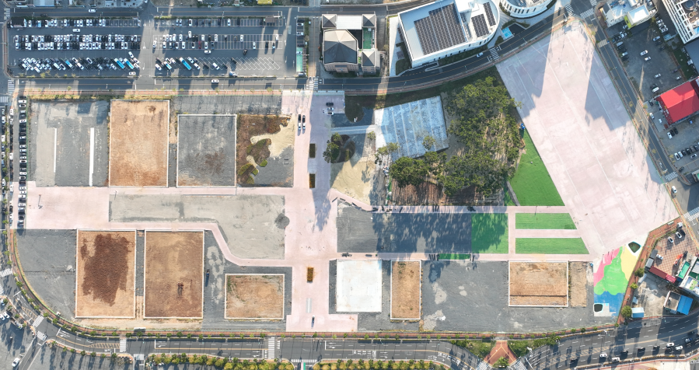
매표 및 대기공간
머드챌린지
START & GOAL
패밀리존
간이무대
숲속
가족쉼터
패밀리존
패밀리
푸드존
탈의실 및
간이샤워장
개막식(7. 22.)
별도무대 공연일자
7. 22. / 7. 29. / 8. 6.
(별도무대 및 공연은 본 과업에 포함되지 않습니다)
별도무대
특설무대1
어린이체험부스
머드빅콘서트
머디엠
머드나잇스탠드
야간머드몹신
폐막식 및 폐막공연
워터파크존
객석
파라솔 쉼터
반려견체험장

Slide 3
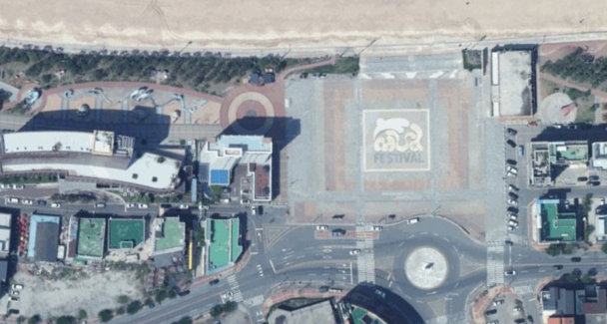
몹신무대
머드뷰티케어/머드화장품
메인협찬부스
샤워장
특산물부스
글로벌축제관광박람회
해외교류부스
일반존
컬러머드페인팅
협찬사부스
협찬사부스
프레스/운영본부
응급/상황/경호경비
매표소
경찰 및
소방부스

Slide 4
한내로터리(동대동)
공간배치예시(안)
M
안내부스
GATE 1
남포면
주산면
청라면
미산면
청소면
성주면
천북면
대천1동
오천면
대천2동
주교면
대천3동
미래사업과
주포면
대천4동
웅천읍
대천5동
명천 주공 방향
GATE 3
GATE 2
휴먼시아 방향
객 석
안내부스
안내부스
회계과
화장실
VIP 대기실
안전라인 설치
무대
음향콘솔
발전차
출연자 대기실
시청방향

